Slide 1
Graph & DFS,BFS
2023-01-30
코딩테스트 스터디
김채아

Slide 2
Index
Graph
DFS
BFS

Slide 3
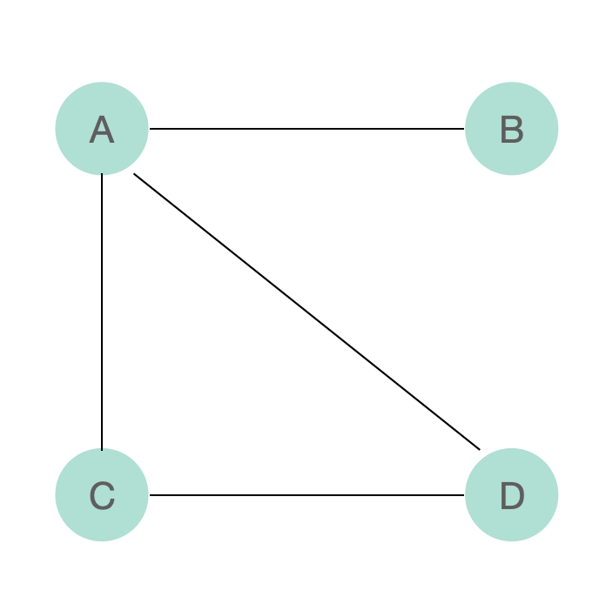
Graph
G = (V, E)
정점(vertex)과 간선(edge)으로 이루어진 자료구조
정점 vertex = 노드(node), 데이터가 저장되는 그래프 기본 원소
간선 edge = 링크(link), 정점간의 관계를 나타냄
인접 정점 adjacent vertex = 간선에 의해 연결된 정점 (A, C 는 서로 인접 정점)
단순 경로 simple path = 동일한 간선을 지나지 않는 경로
차수 degree = 무방향 그래프에서 한 정점에 인접한 정점의 수 (C의 차수는 2)
진출 차수 out-degree : 방향 그래프에서 한 정점에서 다른 정점으로 나가는 간선의 수
진입 차수 in-degree : 방향 그래프에서 외부에서 한 정점으로 들어오는 간선의 수
Notes:
https://velog.io/@nnnyeong/%EC%9E%90%EB%A3%8C%EA%B5%AC%EC%A1%B0-%EA%B7%B8%EB%9E%98%ED%94%84-Graph

Slide 4
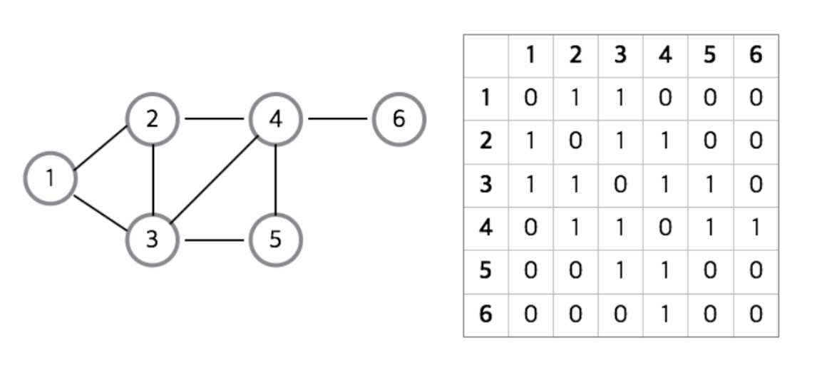
[그래프 구현 방법]
인접 행렬 Adjacency Matrix
2차원 배열로 그래프를 구현하는 방식
구현 간단
참조 시간 복잡도: O(1)
메모리가 비효율적으로 많이 필요 할 수 있음 ex) 10000개의 정점으로 구성된 그래프 내에 간선이 5개만 존재할 경우
모든 간선 정보를 대입하는데 시간 걸림: O(N^N)

Slide 5
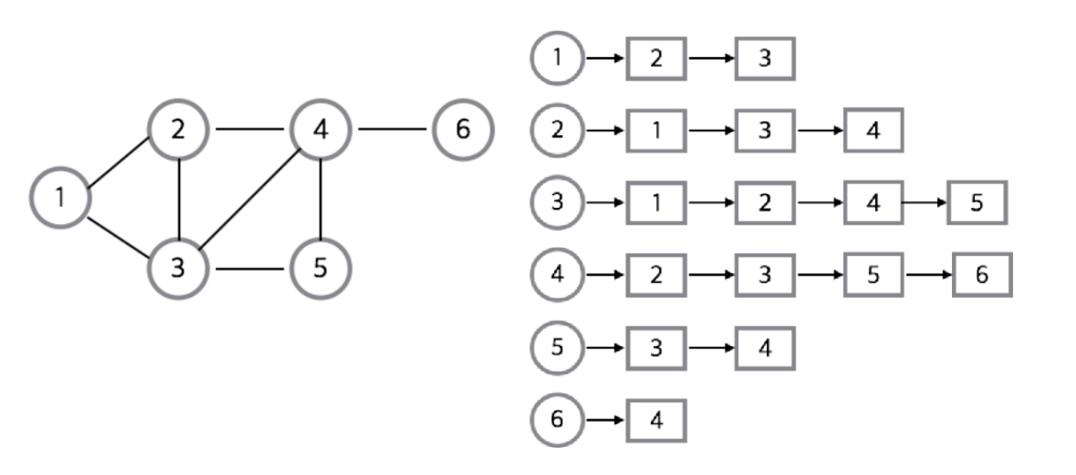
[그래프 구현 방법]
2. 인접 리스트 Adjacency List
정점에 연결되어 있는 정점들만 리스트로 나타내는 그래프 표현 방식
필요한 만큼의 메모리만 사용하기 때문에 메모리 낭비가 없고
정점들의 연결 정보를 확인하려 할 때는 간선의 갯수만큼의 탐색이 필요하다 O(N) (N = 정점에 연결된 간선 수)
이 과정이 인접 행렬에 비해서는 오래 걸릴 수 있다.
(모든 노드가 10000개 인데 1번 노드에 9999개의 간선이 존재하는 경우
9999번째 인접 정점을 확인하는데는 9999번의 탐색이 필요)

Slide 6
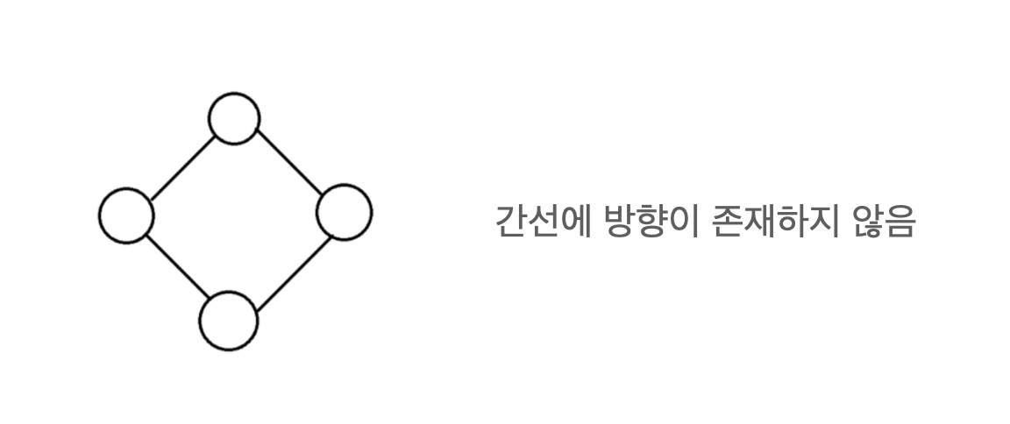
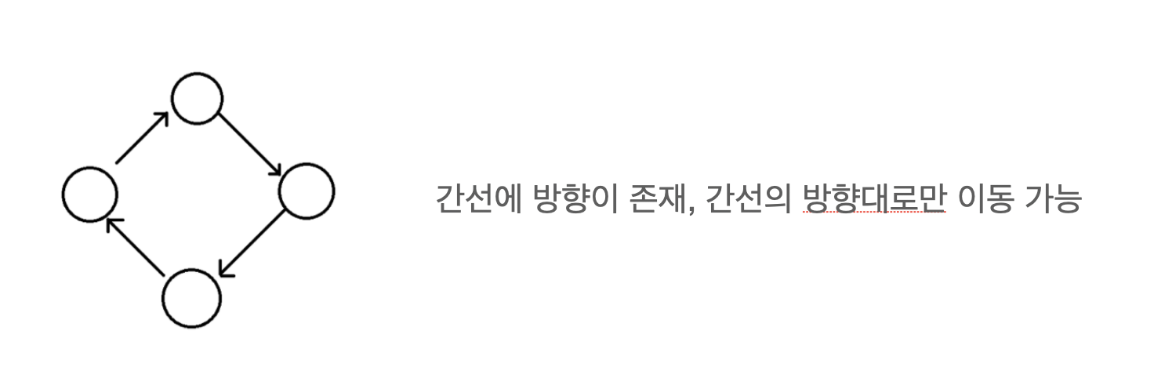
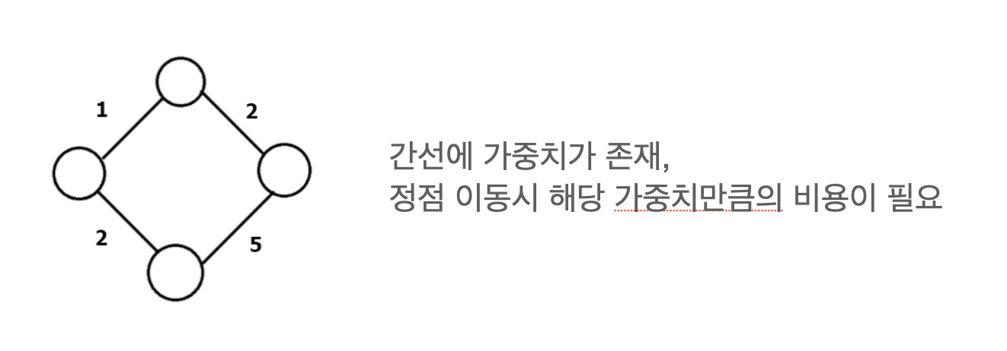
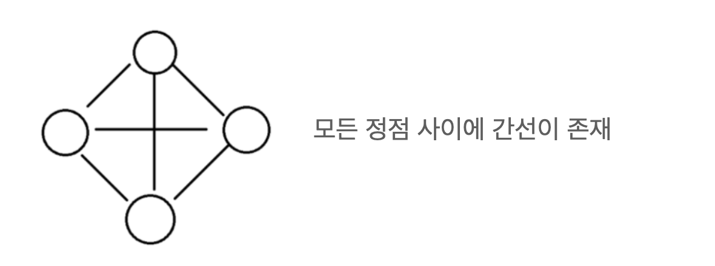
[그래프 종류]
무방향 그래프
방향 그래프
가중치 그래프
완전 그래프

Slide 7
[그래프 탐색]
BFS, 넓이 우선 탐색
정점을 기준으로 간선이 연결되어 있는 모든 정점들을 차례로 방문하고
찾고자 하는 정점을 만날 때까지 반복한다. 일반적으로 Queue로 구현
DFS, 깊이 우선 탐색
정점을 기준으로 간선이 연결되어 있는 정점들 중 하나를 선택해 이동하고
다시 이동한 정점을 기준으로 다시 인접 정점 선택.
간선을 따라 찾고자 하는 정점을 만날 때까지 진행하고 찾지 못하면 다시 이전 정점으로 돌아와 반복
재귀함수 또는 Stack 으로 구현
연결 성분 Connected Component
여러 개의 노드 집합에서 간선으로 연결된 각각의 그래프
신장 트리 Spanning Tree

